Slide 1
CHÀO MỪNG THẦY CÔ VÀ
CÁC EM ĐẾN VỚI BÀI HỌC HÔM NAY!

Slide 2
VƯƠN CAO ƯỚC MƠ
Em hãy kể về nghề nghiệp tương lai em mong muốn và em dựa trên tiêu chí nào để chọn nghề nghiệp đó?

Slide 3
BÀI 4: QUY TRÌNH LỰA CHỌN NGHỀ NGHIỆP

Slide 4
NỘI DUNG BÀI HỌC
I
II
III
Một số lí thuyết cơ bản về lựa chọn nghề nghiệp
Các bước trong quy trình lựa chọn nghề nghiệp
Các yếu tố ảnh hưởng tới quyết định lựa chọn

Slide 5
Một số lí thuyết cơ bản về
lựa chọn nghề nghiệp

Slide 6
I. Một số lí thuyết cơ bản về lựa chọn nghề nghiệp
1. Lý thuyết mật mã Holland
2. Lý thuyết cây nghề nghiệp

Slide 7
VÒNG 1: NHÓM CHUYÊN GIA
Thời gian thảo luận 5 phút, hoàn thành vào phiếu học tập
Nhóm 1, 2, 3: Tìm hiểu về lý thuyết mật mã Holland, theo các nội dung sau:
1. Lý thuyết mật mã Holland là gì?
2. Trình bày nội dung cơ bản của lý thuyết mật mã Holland.
3. Nêu ý nghĩa của lí thuyết Holland trong việc lựa chọn nghề nghiệp.
Nhóm 4, 5, 6: Tìm hiểu về lý thuyết cây nghề nghiệp, theo các nội dung sau:
1. Lý thuyết cây nghề nghiệp là gì?
2. Trình bày nội dung cơ bản của lý thuyết cây nghề nghiệp .
3. Nêu ý nghĩa của lí thuyết cây nghề nghiệp trong việc lựa chọn nghề nghiệp.

Slide 8
VÒNG 2 NHÓM MẢNH GHÉP
Thời gian thảo luận 10 phút, hoàn thành vào bảng phụ sau:
 | Lý thuyết mật mã Holland | Lý thuyết cây nghề nghiệp
Khái niệm
Nội dung
Ý nghĩa

Slide 9
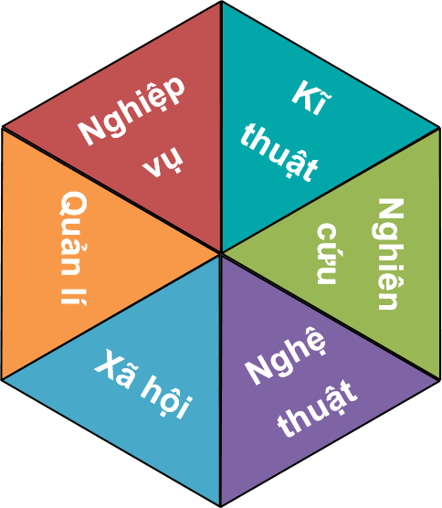
1. Lí thuyết mật mã Holland
- Được xây dựng trên nền tảng lí thuyết đặc tính nghề nghiệp của John Lewis Holland
► Chọn được nghề nghiệp phù hợp với tính cách của mình sẽ dễ đạt được thành công và hài lòng với nghề nghiệp hơn.
► Sáu môi trường nghề nghiệp tương ứng với sáu kiểu tính cách: kĩ thuật, nghiên cứu, nghệ thuật, xã hội, quản lí, nghiệp vụ.

Slide 10
Nghiệp vụ
Kĩ thuật
- Có đầu óc sắp xếp, tổ chức, tính cẩn thận, đáng tin cậy.
- Thích công việc lưu trữ, cập nhật thông tin, thích làm việc với dữ liệu, con số.
- Thường đặt mục tiêu trong cuộc sống.
- Có tính tự lập; suy nghĩ thực tế; thích nghi nhanh chóng.
- Thao tác, vận động khéo léo; hứng thú vận hành, điều khiển máy móc.
- Có tính phiêu lưu mạo hiểm, có tính quyết đoán, năng động.
- Có khả năng thuyết phục.
- Thích cạnh tranh, muốn người khác phải nể phục.
Quản lí
- Thích tìm hiểu, khám phá nhiều vấn đề mới; có khả năng phân tích vấn đề, tư duy mạch lạc.
- Thích điều tra, phân loại, khái quát và tổng hợp vấn đề.
Nghiên cứu
- Thích giúp đỡ người khác, thích gặp gỡ làm việc với con người; có khả năng lắng nghe.
- Thích các hoạt động vì mục tiêu cộng đồng, mong muốn đóng góp cho xã hội.
- Dễ xúc động, có óc tưởng tượng phong phú; thích tự do.
- Thích chụp hình, vẽ tranh, chơi nhạc cụ.
- Thích các công việc mang tính sáng tạo.
Nghệ thuật
Xã hội

Slide 11
1. Lí thuyết mật mã Holland
► Trong thực tế, có nhiều người không nằm trọn trong một nhóm tính cách mà kết hợp của hai hay ba nhóm tính cách khác nhau.

Slide 12
Ý NGHĨA
Tìm hiểu và nhận thức rõ về các đặc điểm tính cách của bản thân.
Đối chiếu môi trường làm việc tương ứng.
Cơ sở để định hướng chọn nghề nghiệp hay ngành học tương lai.

Slide 13
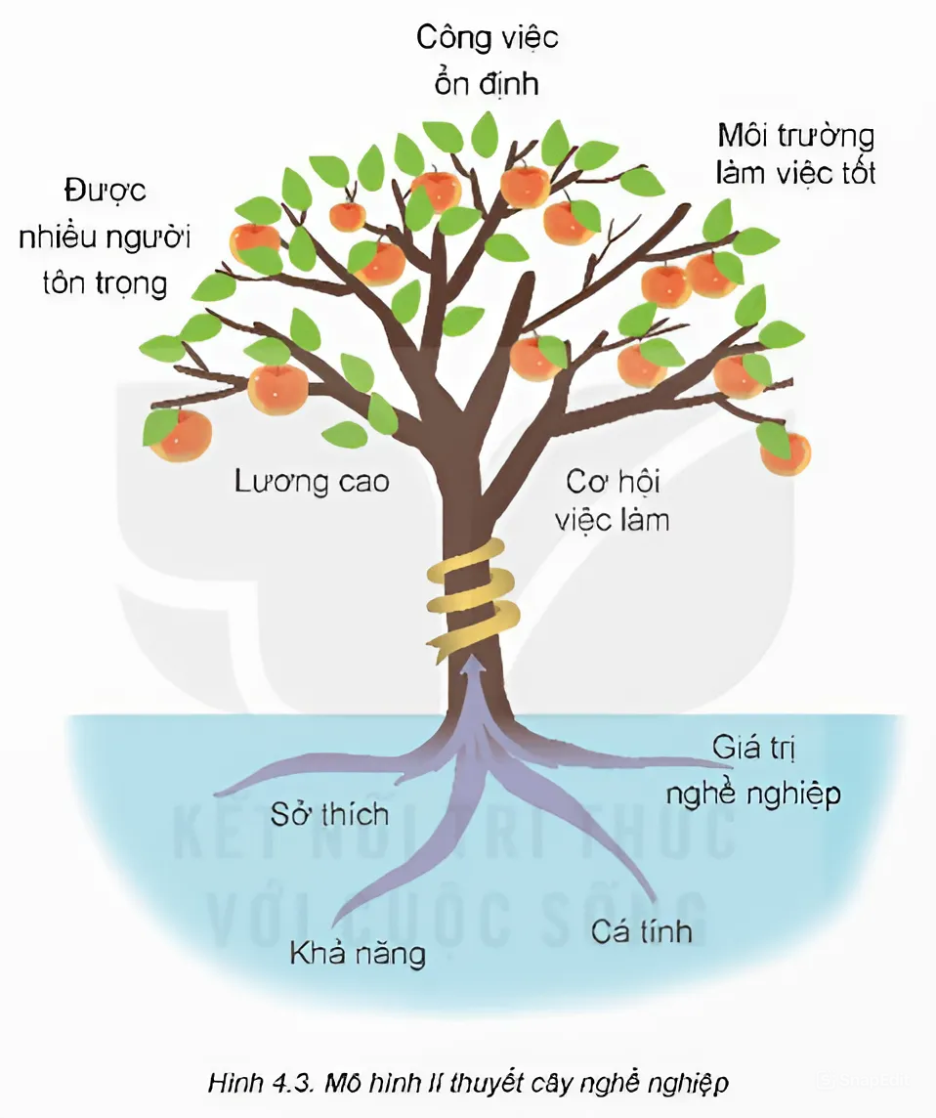
2. Lí thuyết cây nghề nghiệp
Một trong những lí thuyết cơ bản nhất dùng cho công tác hướng nghiệp cho HS.
Chỉ ra mối quan hệ chặt chẽ giữa thành công trong nghề nghiệp với năng lực, cá tính, khả năng, giá trị nghề nghiệp của cá nhân.

Slide 14
Thể hiện những mong muốn của con người đối với nghề nghiệp.

Slide 15
Khi lựa chọn nghề nghiệp phải dựa vào sở thích, khả năng, cá tính, giá trị nghề nghiệp.
Càng hiểu rõ bản thân, càng có cơ sở khoa học vững chắc để chọn nghề phù hợp, tránh được những sai lầm.

Slide 16
1. Lí thuyết mật mã Holland
2. Lí thuyết cây nghề nghiệp
- Được xây dựng trên nền tảng lí thuyết đặc tính nghề nghiệp của John Lewis Holland
- Một trong những lí thuyết cơ bản nhất dùng cho công tác hướng nghiệp cho HS.
- Luận điểm cơ bản:
+ Chọn được nghề nghiệp phù hợp với tính cách của mình sẽ dễ đạt được thành công và hài lòng với nghề nghiệp hơn.
+ Sáu môi trường nghề nghiệp tương ứng với sáu kiểu tính cách: kĩ thuật, nghiên cứu, nghệ thuật, xã hội, quản lí, nghiệp vụ.
Gồm 2 bộ phận:
+ Phần gốc rễ: thể hiện cá tính, sở thích, khả năng, giá trị nghề nghiệp của mỗi cá nhân.
+ Phần quả: thể hiện mong muốn của con người đối với nghề nghiệp: Cơ hội việc làm; Môi trường làm việc tốt; Lương cao
Công việc ổn định; Được nhiều người tôn trọng.
Ý nghĩa: Cơ sở để định hướng chọn nghề nghiệp hay ngành học tương lai.
Ý nghĩa: Cơ sở vững chắc để chọn nghề nghiệp phù hợp, tránh những sai lầm.
Lưu ý: Trong thực tế, có nhiều người không nằm trọn trong một nhóm tính cách mà kết hợp của hai hay ba nhóm tính cách khác nhau.
Lưu ý: Khi nào nghề nghiệp ta chọn phù hợp với “gốc rể” thì mới cho ra “quả ngọt”, tránh sai lầm khi chọn nghề chỉ nhìn vào “quả” một cách cảm tính, thiếu căn cứ.

Slide 17
TRÒ CHƠI: NHANH TAY NHANH MẮT
Hãy chọn đúng nghề nghiệp phù hợp với môi trường làm việc.
Môi trường làm việc | Nghề nghiệp
Nghiệp vụ
Kĩ thuật
Nghiên cứu
Xã hội
Nghệ thuật
Quản lý
Trong thời gian 1phút, em nào viết được nhiều kết quả đúng và nhanh nhất sẽ dành chiến thắng.

Slide 18
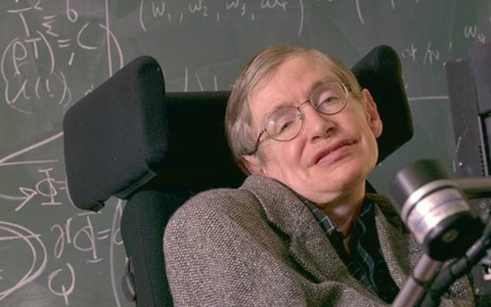
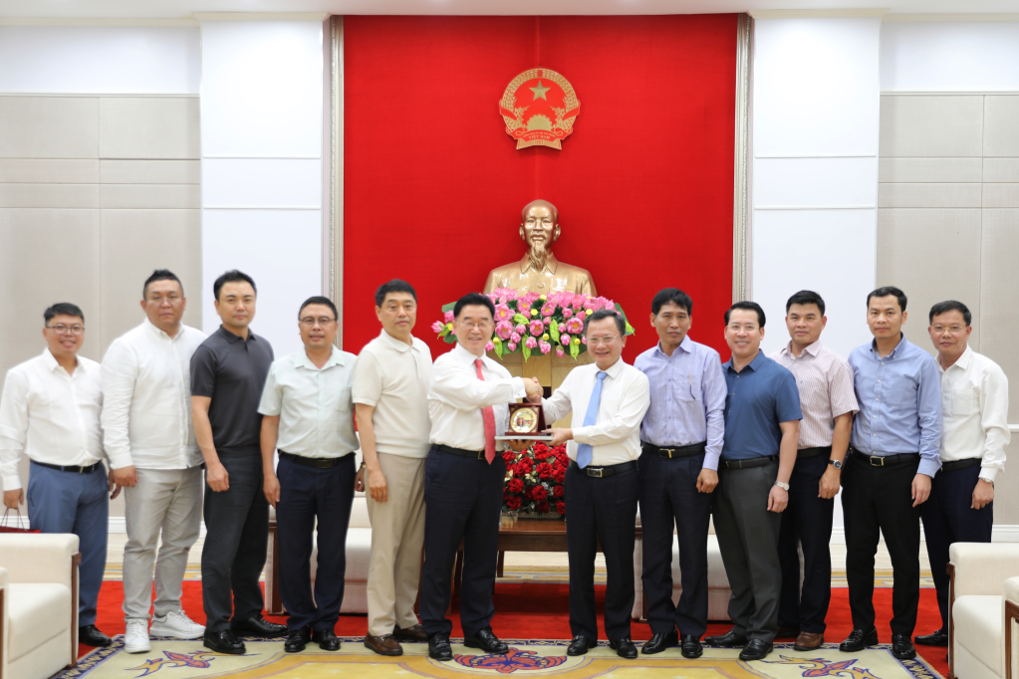
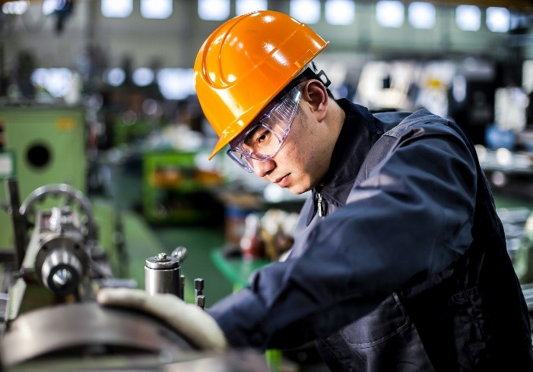
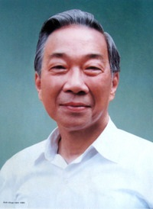
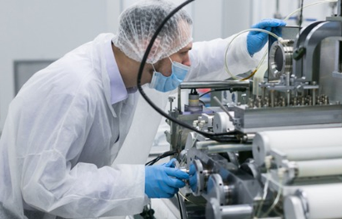
Kế toán.
Nhà khoa học.
Chủ tịch UBND
Ca sĩ.
Thư kí.
0:59
1:00
0:53
0:54
0:55
0:56
0:57
0:58
0:52
0:48
0:49
0:50
0:51
0:44
0:45
0:46
0:47
0:42
0:43
0:41
0:39
0:40
0:34
0:35
0:36
0:37
0:38
0:33
0:32
0:30
0:31
0:28
0:29
0:27
0:25
0:26
0:21
0:22
0:23
0:24
0:19
0:20
0:18
0:01
0:02
0:03
0:04
0:05
0:06
0:07
0:08
0:09
0:10
0:11
0:12
0:13
0:14
0:15
0:16
0:17
0:00
Nhà báo.
Thợ máy.
Kĩ sư cơ khí.
Giám đốc.
Nhà tâm lí học.
Nhà văn.
Kĩ sư y sinh.

Slide 19
TRÒ CHƠI: NHANH TAY NHANH MẮT
Môi trường nghề nghiệp | Nghề nghiệp
Nghiệp vụ
Kĩ thuật
Nghiên cứu
Xã hội
Nghệ thuật
Quản lý
Kế toán, thư kí
Kĩ sư cơ khí, thợ máy
Nhà khoa học, Kĩ sư y sinh
Nhà tâm lý học, Nhà báo
Nhà văn, Ca sĩ
Giám đốc, Chủ tịch UBND

Slide 20
MỘT TRÀNG PHÁO TAY
1O ĐIỂM

Slide 21
Câu 1: T có khả năng về hội hoạ, thích sự tự do, sáng tạo và có ý định theo học ngành mĩ thuật. Nhưng gia đình T có nhiều người làm kế toán lại muốn T theo học ngành kế toán vì dễ xin việc, công việc ổn định và lương cao. Sau khi tốt nghiệp ngành kế toán, T xin làm kế toán tại một công ty. Tuy nhiên một thời gian sau, T cảm thấy mệt mỏi vì công việc khá đơn điệu, nhàm chán, toàn con số khô khan. T muốn đổi sang một nghề khác.
PHÁT BIỂU | Đúng | Sai
a. Trong tình huống trên đã nhắc đến 2 nhóm tính cách
b. T chọn nghề nghiệp thuộc nhóm tính cách “Kĩ thuật”
c. Theo lý thuyết cây nghề nghiệp, T đã chọn nghề nghiệp theo “gốc rễ”
d. Để chọn đúng nghề nghiệp, T nên chọn nghề nghiệp thuộc nhóm tính cách “Nghệ thuật”.
Đ
S
S
Đ

Slide 22
Câu 2: Khi lựa chọn nghề nghiệp, mỗi người đều phải dựa vào
A. sở thích nghề nghiệp, khả năng, lương cao và cơ hội làm việc.
B. sở thích nghề nghiệp, khả năng, cá tính và giá trị nghề nghiệp.
C. giá trị nghề nghiệp, được nhiều người yêu thích và khả năng làm việc.
D. khả năng, cá tính, cơ hội việc làm và giá trị nghề nghiệp.

Slide 23
Câu 3: Ý nghĩa của lí thuyết mật mã Holland trong việc chọn nghề là
A. Là cơ sở để bản thân thích ứng với môi trường nghề nghiệp.
B. Là cơ sở để hướng nghiệp trong nhà trường.
C. Là cơ sở để khám phá tính cách bản thân.
D. Là cơ sở để định hướng chọn nghề nghiệp hay ngành học tương lai.

Slide 24
Câu 4: Nội dung nào dưới đây không phải là đặc điểm của nhóm nghiên cứu?
A. Thích tìm hiểu, khám phá nhiều vấn đề mới.
B. Có khả năng phân tích vấn đề, tư duy mạch lạc.
C. Thích các hoạt động vì mục tiêu cộng đồng, mong muốn đóng góp cho xã hội.
D. Thích điều tra, phân loại, khái quát và tổng hợp vấn đề.

Slide 25
“Một người bạn của em cho rằng, khi chọn nghề cứ chọn nghề dễ xin việc và kiếm được nhiều tiền, không cần quan tâm tới mình có thích nghề đó hay không”.
- Em có đồng tình với quan điểm của bạn không?.
- Nếu không, em hãy đưa ra lời khuyên giúp bạn có những bước chọn nghề đúng đắn.

Slide 26
Dựa vào lí thuyết mật mã Holland, em hãy tự xác định nhóm tính cách của bản thân và kể tên một số công việc phù hợp với nhóm tính cách đó. Báo cáo kết quả với thầy cô.
- Bạn thích làm gì trong thời gian rảnh rỗi của mình?
- Trong các hoạt động nhóm, bạn thường đảm nhận vai trò gì?
- Bạn thích sáng tạo qua việc vẽ, hát, viết lách hoặc các hoạt động nghệ thuật khác không?
- Khi bạn đối mặt với một tình huống khó khăn, bạn thường làm gì đầu tiên?
- Bạn cảm thấy thoải mái khi làm việc một mình, hay bạn thích làm việc trong môi trường tập thể?
- Bạn có thích thử thách và làm việc theo nhóm trong môi trường cạnh tranh không?
- Bạn có thích làm việc với công cụ, máy móc hoặc vật liệu thô không?

Slide 27
CHÚC QUÝ THẦY CÔ GIÁO SỨC KHỎE
Chúc các em học tốt

